Slide 1
HERZLICH WILLKOMMEN
zum Elternabend
Sie erhalten Informationen rund um die Kooperation zwischen
Kindergarten/Kindertageseinrichtung
und Grundschule.

Slide 2

Beteiligte an der Kooperation
und damit verbundene Aufgaben:
Die Kooperationslehrkraft und….
Das Kind
-gegenseitiges Kennenlernen
-Vorurteile abbauen
-bruchlosen Übergang ermöglichen
NICHT: Förderung im Sinne einer Vorschule!
Die Erzieher/in
-Kennenlernen/Austausch über Konzepte
-gemeinsame Beratung über Schulfähigkeit
-frühzeitige Fördermaßnahmen besprechen
-Vermeidung von Fehleinschätzungen
-gegenseitige Information/gemeinsame Fortbildung

Slide 3

Die Eltern
-Information und Beratung
-gemeinsame Beratung über Schulfähigkeit/Einschulung
NICHT: Entscheidung über Einschulung!
Die Kooperationslehrkraft sammelt alle gewonnenen Erkenntnisse und gibt sie an die betreffende Schulleitung weiter.

Slide 4

Ablauf der Kooperation
Besuche der Lehrkraft im Kindergarten:
Hospitation, Kleingruppenarbeit, Morgenkreis
Datenschutz- und Einwilligungserklärung
Elternabende
Gespräche mit den Erzieher/innen, Austausch
Bei Bedarf: Elterngespräche
Information/Berichte an die Schulleitungen
Schulanmeldung mitgestalten, Rückmeldung an die Eltern/Reflexionsbogen
Organisation eines Besuchs in der Schule
Treffen zwischen Erzieher/innen und Lehrer/innen
Organisieren/Austausch

Slide 5

Ziel der Kooperation
Es soll ein gelungener Übergang
vom Kindergarten in die Grundschule ermöglicht werden!
Unter Einbeziehung von
-Entwicklungsstand, Förderbedarf
-Pädagogischen Konzepten, Methoden
-Wünschen/Erwartungen der Eltern
-möglichen Lernorten

Slide 6

Sonderfälle
-Zurückstellung -mit Verbleib im Kindergarten
-mit Besuch der Grundschulförderklasse (Juniorklasse)
→ beides muss beantragt und begründet werden
→ Elterngespräch ist notwendig
-Überprüfung auf sonderpädagogischen Förderbedarf
→ eventuell kommt ein anderer Lernort in Frage
→ Elterngespräch und Überprüfung

Slide 7
Auf Welche Grundschule kommt mein Kind ?
In Trossingen gilt die Einteilung nach Straßen
Ganztagsschule Rosenschule: Alle Familien bekommen die Unterlagen im November per Post zugeschickt
Ganztagselternabend: 20.11.25, 18 Uhr im Musiksaal der Rosenschule.
WICHTIG: Anmeldung bis 07.01.26. Eine spätere Anmeldung ist nicht möglich.
Platzgarantie für alle angemeldeten Ganztagskinder.
Alle anderen Familien müssen vor der Anmeldung nichts unternehmen. Sie bekommen die Einladung zur Schulanmeldung automatisch von Ihrer zuständigen Grundschule Anfang Februar zugeschickt.
Schulanmeldung: 23.-25.02.26
Alle angemeldeten Ganztagskinder werden direkt von der Rosenschule eingeladen.
"Dieses Foto" von Unbekannter Autor ist lizenziert gemäß CC BY-SA

Slide 8

Das Vorschulkind
Vier Bereiche werden in der Entwicklung des Vorschulkindes betrachtet:
Körperliche Entwicklung
Sozialer Entwicklungsstand
Motivationaler Bereich
Kognitive Fähigkeiten

Slide 9



Beispiele
Körperliche Entwicklung:
-korrekte Stifthaltung
-mit einer Schere schneiden können
-einen Ball werfen und fangen
Sozialer Bereich:
-Selbständigkeit (sich anziehen, seine Sachen kennen)
-mit anderen zusammenarbeiten können

Slide 10


Kognitiver Bereich:
Mengen bis 5 auf einen Blick erkennen
in ganzen Sätzen und deutlich sprechen
NICHT: lesen, schreiben, rechnen können!!
Motivationale/emotionale Entwicklung:
-Ausdauer (bei Spielen, Geschichten hören, malen)
-Frustrationstoleranz (verlieren können, Fehler zulassen)

Slide 11
















Am Anfang der Schulzeit-Anfangsunterricht
Lob
Wechsel der Arbeitsform
M
SU
BSS
Mu
AU
RU
D
K/W
Regeln
Pflichten
singen erzählen spielen
musizieren hören
betrachten malen sich bewegen

Slide 12


„Schulfähige“ Eltern…
…trauen ihrem Kind etwas zu und fördern die Selbständigkeit.
…spielen Brett-oder Kartenspiele mit dem Kind.
…vergleichen ihr Kind nicht mit anderen Kindern.
…übertragen dem Kind kleine Aufgaben.
…gehen mit dem Kind nach draußen.
…erfüllen ihrem Kind nicht jeden Wunsch, sondern sind konsequent.
…loben ihr Kind.
…freuen sich mit ihrem Kind auf die Schule.
"Dieses Foto" von Unbekannter Autor ist lizenziert gemäß CC BY-SA

Slide 13

Haben Sie Noch Fragen?

Slide 14
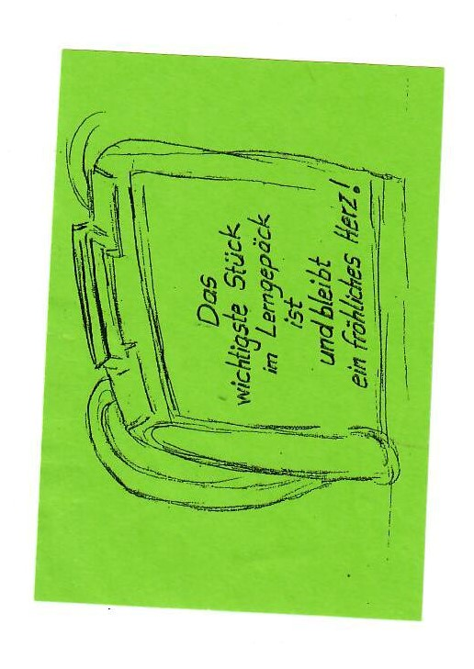

Slide 15

Danke für Ihre Aufmerksamkeit Ihre Kooperationslehrerinnen der Trossinger Grundschulen

